Slide 1
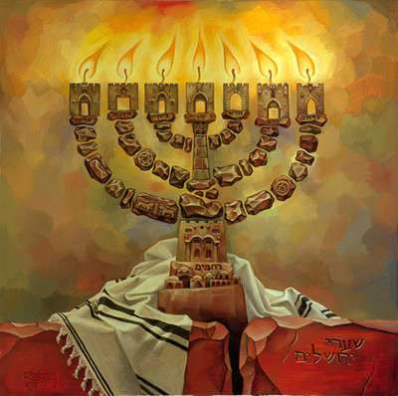
Hch. 24:14 Pero esto te confieso, que según el Camino que ellos llaman herejía, así sirvo al Dios de mis padres, creyendo todas las cosas que en la ley y en los profetas están escritas
BEIT MESHOBEB MJMI
Rabino
Jose Martinez
1980 CR 4880,
Mt Pleasant,
TX 75455
147 Prívate Road 1622,
Mt Pleasant,
TX 75455
CASA DE RESTAURACIÓN
RESTAURANDO VIDAS Y
VOLVIENDO OVEJAS AL BUEN PASTOR ------------------------“Vuelve a casa del Padre hijo prodigo”
Tel.
(903)423-8886
Email:beitmeshobebtx@gmail.com
www.restaurandovidas.net

Slide 2
TEMA: EL DON DE LENGUAS 4 de 4
www.restaurandovidas.net
jos1mar1

Slide 3
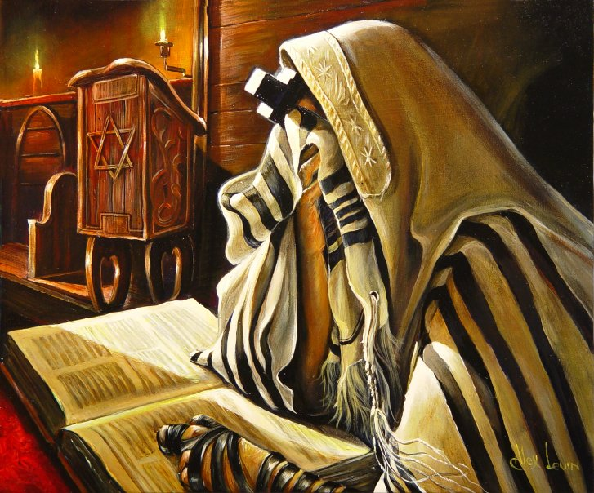
www.restaurandovidas.net
jos1mar1

Slide 4
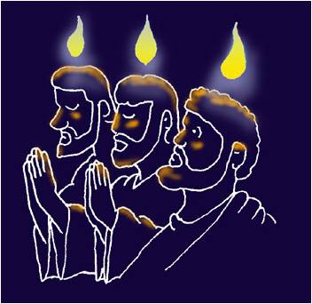
www.restaurandovidas.net
jos1mar1

Slide 5
1Co 14:31 Porque pueden profetizar todos uno por uno, para que todos aprendan, y todos sean exhortados. 14:32 Y los espíritus de los profetas están sujetos a los profetas; 14:33 pues Dios no es Dios de confusión, sino de paz. Como en todas las iglesias de los santos,
www.restaurandovidas.net
jos1mar1

Slide 6
1Co 14:34 sus mujeres callen en las congregaciones; porque no les es permitido hablar, sino que estén sujetas, como también la ley lo dice.
www.restaurandovidas.net
jos1mar1

Slide 7
(PDT) "Como en todas las iglesias del pueblo de Dios, las mujeres deben guardar silencio durante las reuniones, porque no les está permitido hablar. Deben estar sumisas, como dice la ley."
(DHH) las mujeres deben guardar silencio en las reuniones de la iglesia, porque no les está permitido hablar. Deben estar sometidas a sus esposos, como manda la ley.
www.restaurandovidas.net
jos1mar1

Slide 8
1Co 14:34 vuestras mujeres callen en las congregaciones; porque no les es permitido hablar, sino que estén sujetas, como también la ley lo dice. 14:35 Y si quieren aprender algo, pregunten en casa a sus maridos; porque es indecoroso que una mujer hable en la congregación.
www.restaurandovidas.net
jos1mar1

Slide 9
G2980 λαλέω laléo forma prolongado de un verbo obsoleto; hablar, pronunciar palabras: juzgar, predicar, anunciar, dar a conocer, contar, decir, emitir, expresar, hablar.
www.restaurandovidas.net
jos1mar1

Slide 10
1Co 14:36 ¿Acaso ha salido de ustedes la palabra de Dios, o sólo a ustedes ha llegado? 14:37 Si alguno se cree profeta, o espiritual, reconozca que lo que les escribo son mandamientos del Señor. 14:38 Mas el que ignora, ignore…
www.restaurandovidas.net
jos1mar1

Slide 11
(DHH 1 Cor 14:38) Y si no lo reconoce, que tampoco se le reconozca a él.
(PDT) 14:37 "Si alguien cree que es profeta o que tiene un don espiritual especial, tiene que reconocer que todo esto que les escribo es una orden del Señor." "Pero si no lo reconoce así, entonces Dios tampoco lo reconocerá a él.
www.restaurandovidas.net
jos1mar1

Slide 12
(DHH 1 Cor 14:38) Si alguien cree que puede hablar de parte de Dios, o cree que obedece al Espíritu Santo en todo, debe reconocer que esto que les escribo es una orden de Dios. 14:38 Pero si no lo quiere reconocer, ustedes no deben prestarle atención.
www.restaurandovidas.net
jos1mar1

Slide 13
(PDT) 14:37 "Si alguien cree que es profeta o que tiene un don espiritual especial, tiene que reconocer que todo esto que les escribo es una orden del Señor." 14:38 "Pero si no lo reconoce así, entonces Dios tampoco lo reconocerá a él.
www.restaurandovidas.net
jos1mar1

Slide 14
1Cor 14:39 Así que, hermanos, procurad profetizar, y no impidáis el hablar lenguas; 14:40 pero hágase todo decentemente y con orden.
www.restaurandovidas.net
jos1mar1

Slide 15
Rom 8:12 Así que, hermanos, deudores somos, no a la carne, para que vivamos conforme a la carne;
www.restaurandovidas.net
jos1mar1

Slide 16
Rom 8:13 porque si vivís conforme a la carne, moriréis; mas si por el Espíritu hacéis morir las obras de la carne, viviréis. 8:14 Porque todos los que son guiados por el Espíritu de Dios, éstos son hijos de Dios. 8:15 Pues no habéis recibido el espíritu de esclavitud para estar otra vez en temor, sino que habéis recibido el espíritu de adopción, por el cual clamamos: ¡Abba,== Padre!
www.restaurandovidas.net
jos1mar1

Slide 17
Rom 8:16 El Espíritu mismo da testimonio a nuestro espíritu, de que somos hijos de Dios. 8:17 Y si hijos, también herederos; herederos de Dios y coherederos con Cristo, si es que padecemos juntamente con él, para que juntamente con él seamos glorificados.
www.restaurandovidas.net
jos1mar1

Slide 18
Rom 8:18 Pues tengo por cierto que las aflicciones del tiempo presente no son comparables con la gloria venidera que en nosotros ha de manifestarse. 8:19 Porque el anhelo ardiente de la creación es el aguardar la manifestación de los hijos de Dios.
www.restaurandovidas.net
jos1mar1

Slide 19
(PDT) 8:19 Toda la creación de Dios está esperando con impaciencia el momento en que Dios muestre al mundo quiénes son sus hijos.
(DHH) La creación espera con gran impaciencia el momento en que se manifieste claramente que somos hijos de Dios.
www.restaurandovidas.net
jos1mar1

Slide 20
Rom 8:20 Porque la creación fue sujetada a vanidad, no por su propia voluntad, sino por causa del que la sujetó en esperanza;
(DHH L 1996*) Porque la creación perdió su verdadera finalidad, no por su propia voluntad, sino porque Dios así lo había dispuesto; pero le quedaba siempre la esperanza
www.restaurandovidas.net
jos1mar1

Slide 21
Rom 8:21 porque también la creación misma será libertada de la esclavitud de corrupción, a la libertad gloriosa de los hijos de Dios. 8:22 Porque sabemos que toda la creación gime a una, y a una está con dolores de parto hasta ahora;
www.restaurandovidas.net
jos1mar1

Slide 22
Rom 8:23 y no sólo ella, sino que también nosotros mismos, que tenemos las primicias del Espíritu, nosotros también gemimos dentro de nosotros mismos, esperando la adopción, la redención de nuestro cuerpo. 8:24 Porque en esperanza fuimos salvos; pero la esperanza que se ve, no es esperanza; porque lo que alguno ve, ¿a qué esperarlo?
www.restaurandovidas.net
jos1mar1

Slide 23
Rom 8:25 Pero si esperamos lo que no vemos, con paciencia lo aguardamos. 8:26 Y de igual manera el Espíritu nos ayuda en nuestra debilidad; pues qué hemos de pedir como conviene, no lo sabemos, pero el Espíritu mismo intercede por nosotros con gemidos indecibles.
www.restaurandovidas.net
jos1mar1

Slide 24
Rom 8:27 Mas el que escudriña los corazones sabe cuál es la intención del Espíritu, porque conforme a la voluntad de Dios intercede por los santos.
www.restaurandovidas.net
jos1mar1

Slide 25
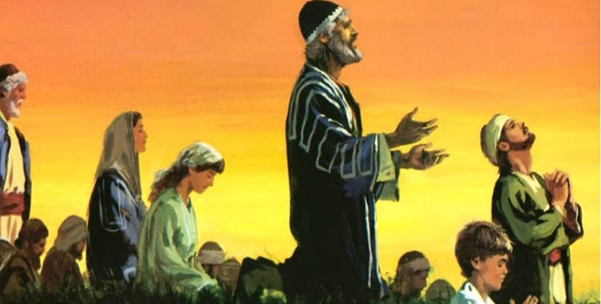
www.restaurandovidas.net
jos1mar1

Slide 26
DESPEDIDA
No se olviden de seguir orando por este ministerio, y gracias por sus aportaciones económicas para que este ministerio siga adelante, El Eterno los recompensara, también les recordamos que nos puede visitar en www.restaurandovidas.net donde encontrara varias cosas que pueden ser de interés para usted y sobre todo de edificación para su vida, o si gusta también puede visitarnos en el siguiente enlace donde tenemos muchas predicaciones en audio que usted puede oír o descargar completamente gratis http://us.ivoox.com/es/podcast-restaurando-vidas_sq_f140886_1.html
www.restaurandovidas.us

